Slide 1




TaRL français
Niveaux
2
Palier 2 - Syllabes simples
Séance 4

Slide 2


Pour l’enseignant – À ne pas lire aux élèves.
Recommandations générales pour les enseignants
1. Se préparer : lire le support avant la séance pour s’en imprégner et visualiser les enchaînements.
2. Maintenir un rythme soutenu : l’enseignant doit imposer une cadence élevée à la classe, sans temps morts. Il doit veiller à couvrir le contenu de la leçon, en vérifiant la compréhension avant de passer à l’étape suivante.
3. Questionner et corriger : l’enseignant doit faire participer le maximum d’élèves pendant la séance, surtout les plus faibles. Chaque réponse erronée doit être corrigée pour éviter l’installation durable de lacunes.
4. Suivre les étapes du support sans le lire passivement : chaque haut de page contient un encadré avec des suggestions pour les enseignants. Il est essentiel de respecter ces orientations et de ne sauter aucune page. Toutefois, l’enseignant ne doit pas faire de lecture passive. Il se tient debout, circule et occupe la salle. Il explique de manière vivante et expressive, donne des exemples, fait participer les élèves et corrige les réponses.
5. Expliquer les consignes : l’enseignant veille à ce que tous les élèves comprennent les consignes des activités en leur demandant de les reformuler ou en les réexpliquant dans leur langue maternelle.

Slide 3


Pour l’enseignant – À ne pas lire aux élèves.
Objectifs de la séance
À la fin de la séance, au moins 80% des élèves doivent être capables de :
Comprendre et produire les mots du vocabulaire.
Lire et écrire les syllabes présentées.

Slide 4
Pour l’enseignant – À ne pas lire aux élèves.
Plan de la séance
1. Chanson-action
  Chanson des couleurs
2. Vocabulaire
  jupe – jouet – jus – pyjama – jumelles – judo
3. Lecture des syllabes simples avec j
4. Lecture de pseudo-mots /mots simples avec j
5. Lecture des mots-outils
6. Écriture
7. Jeu
  Sauter sur les syllabes

Slide 5





Matériel technique
Ordinateur avec Microsoft Office
Pointeur
Projection ajustée
Matériel didactique

Slide 6


Bonjour les enfants. Nous allons commencer une nouvelle séance de français.

Slide 7

Séance 4
Activité 1: Chanson-action
Activité 2: Vocabulaire
Activité 3: Lecture de syllabes simples
Activité 4: Lecture de pseudo-mots /mots simples
Activité 5: Lecture de mots-outils
Activité 6: Écriture
Activité 7: Jeu

Slide 8
Pour l’enseignant – À ne pas lire aux élèves.
Objectif de l’activité
Chanter la chanson des couleurs.

Slide 9

Pour commencer, nous allons chanter « la chanson des couleurs ».

Slide 10

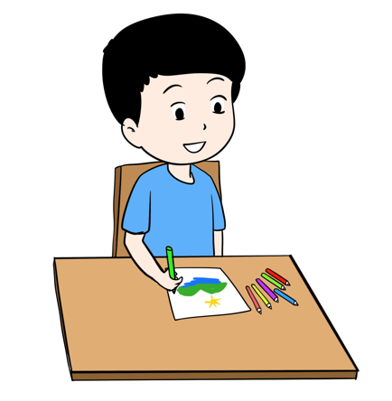

Première écoute : les élèves écoutent la chanson. Cliquez pour diffuser l’audio.

Slide 11
Deuxième écoute : les élèves chantent et font des gestes expressifs. Cliquez pour diffuser l’audio.

Slide 12
Séance 4
Activité 1: Chanson-action
Activité 2: Vocabulaire
Activité 3: Lecture de syllabes simples
Activité 4: Lecture de pseudo-mots /mots simples
Activité 5: Lecture de mots-outils
Activité 6: Écriture
Activité 7: Jeu

Slide 13

Pour l’enseignant – À ne pas lire aux élèves.
Objectifs de l’activité
Comprendre et produire des mots de vocabulaire : jupe – jouet – jus – pyjama – jumelles – judo .

Slide 14
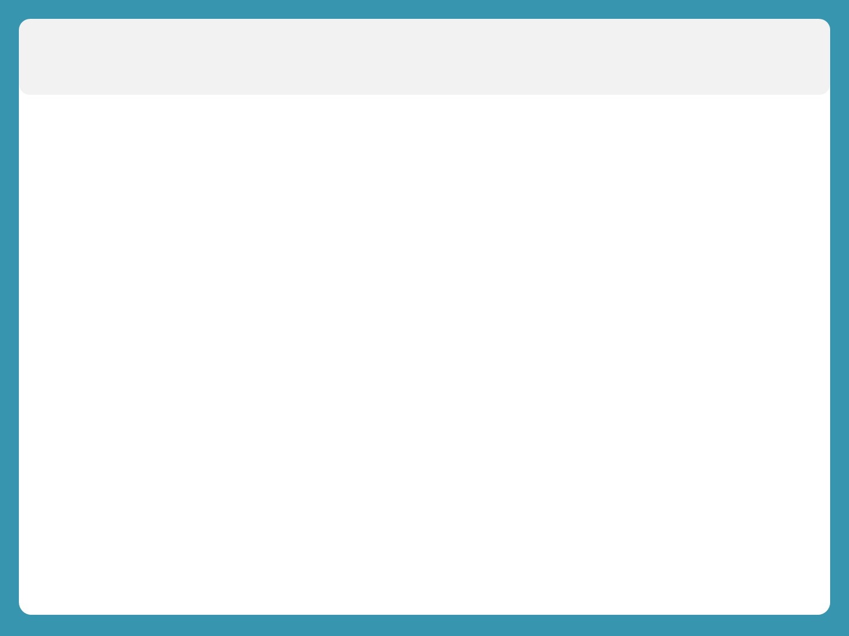
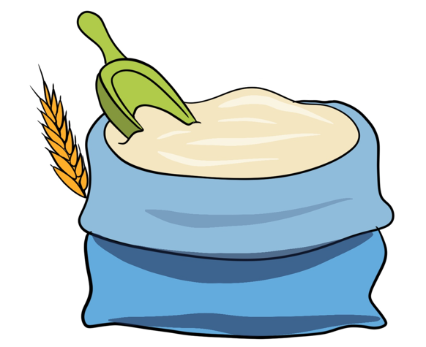

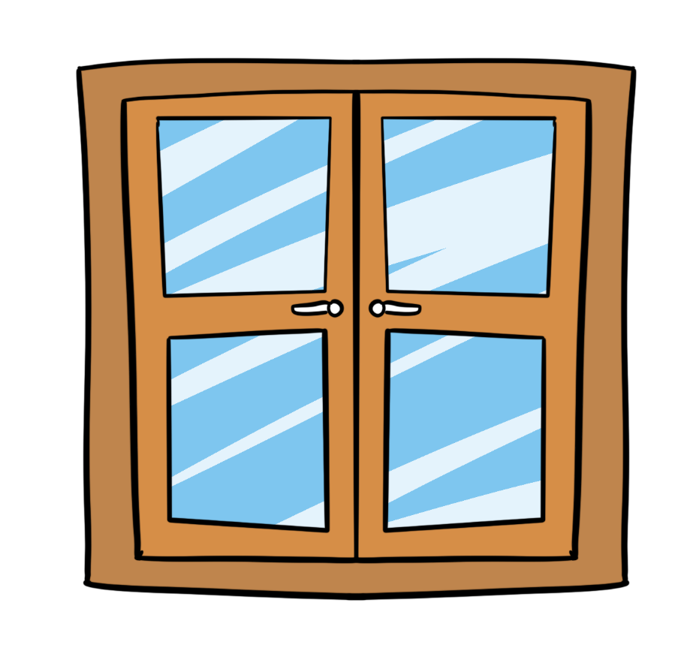
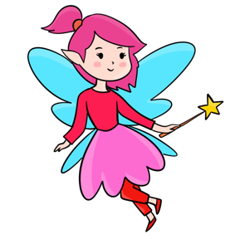

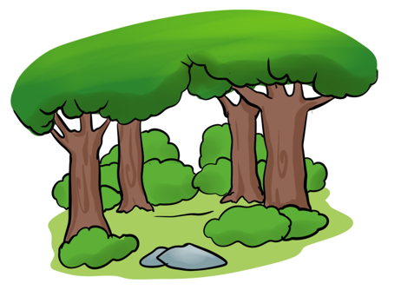
Nous allons réviser les mots que nous avons vus dans la séance précédente. Qui veut passer au tableau pour nommer les images ?

Slide 15

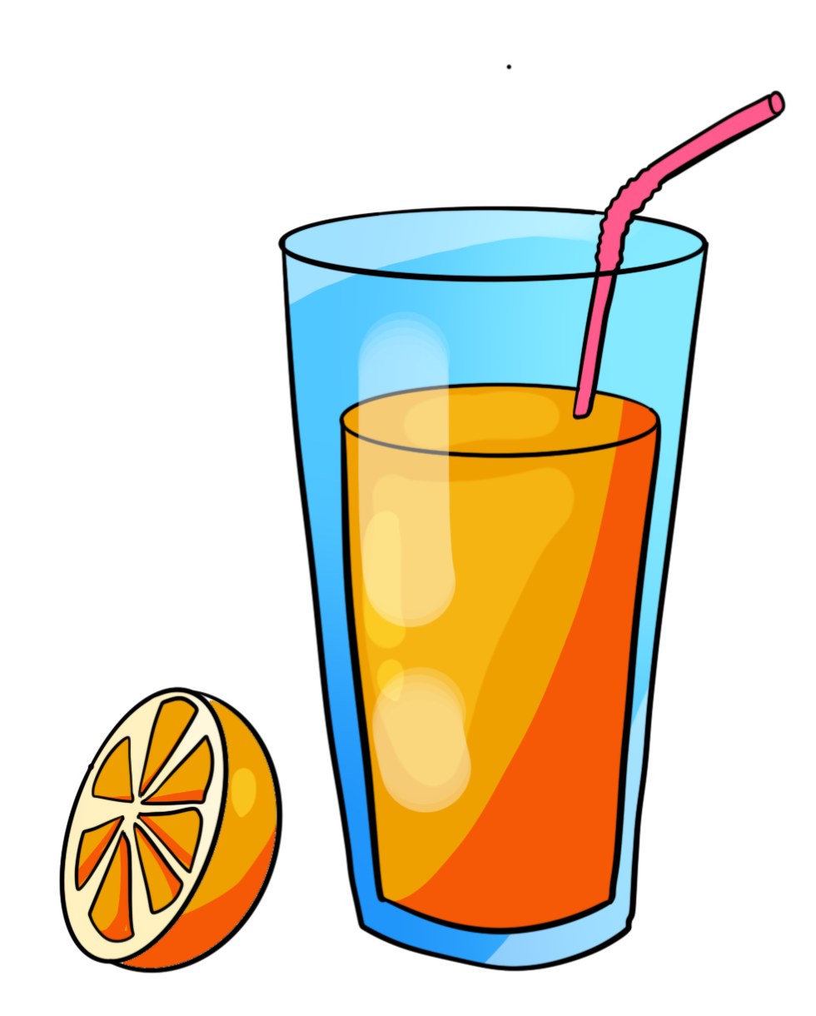
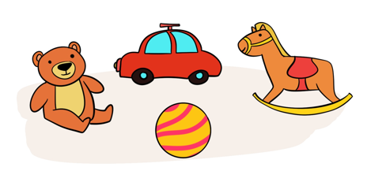
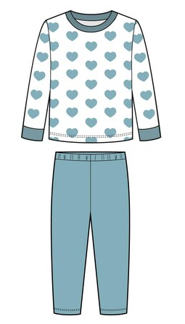

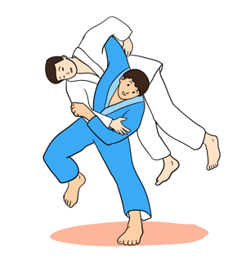
Aujourd’hui, vous allez apprendre des mots en français.

Slide 16
C’est quoi ? Dites le mot en français ou dans votre langue.

Slide 17
C’est un jus. Jus. Qui veut répéter ?
jus

Slide 18
C’est quoi ? Dites le mot en français ou dans votre langue.

Slide 19
C’est une jupe. Jupe. Qui veut répéter ?
jupe

Slide 20
C’est quoi ? Dites le mot en français ou dans votre langue.

Slide 21
Ce sont des jouets . Jouets. Qui veut répéter ?
jouets

Slide 22
C’est quoi ? Dites le mot en français ou dans votre langue.

Slide 23
C’est un pyjama. Pyjama. Qui veut répéter ?
pyjama

Slide 24
C’est quel sport ? Dites le mot en français ou dans votre langue.

Slide 25
C’est le judo. Judo. Qui veut répéter ?
judo

Slide 26
C’est quoi ? Dites le mot en français ou dans votre langue.

Slide 27
Ce sont des jumelles. Jumelles. Qui veut répéter ?
jumelles

Slide 28
On vient de voir les mots : jouets– jupe – jus –pyjama– jumelles– judo.

Slide 29
Rebrassage du vocabulaire (1)
Je dis, tu montres

Slide 30

Prenez vos ardoises.

Slide 31

Écrivez sur vos ardoises le numéro du mot « jus ».
L’enseignant corrige après la réponse des élèves.

Slide 32
Écrivez sur vos ardoises le numéro du mot « jupe ».
L’enseignant corrige après la réponse des élèves.

Slide 33
Écrivez sur vos ardoises le numéro du mot « jouets ».
L’enseignant corrige après la réponse des élèves.

Slide 34
Écrivez sur vos ardoises le numéro du mot « pyjama ».
L’enseignant corrige après la réponse des élèves.

Slide 35

Écrivez sur vos ardoises le numéro du mot « jumelles ».
L’enseignant corrige après la réponse des élèves.

Slide 36
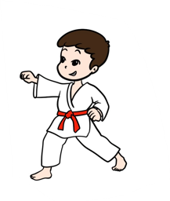
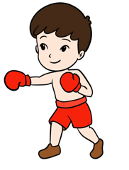
Écrivez sur vos ardoises le numéro du mot « judo ».
L’enseignant corrige après la réponse des élèves.

Slide 37
Rebrassage du vocabulaire (2)
Je montre, tu dis

Slide 38
Qui veut passer au tableau pour nommer ces images ?
L’enseignant fait passer plusieurs élèves au tableau.

Slide 39
Rebrassage du vocabulaire (3)
Trouvez les mots qui manquent

Slide 40
Regardez bien ces images. Quelles sont les deux images qui manquent ?
?
?

Slide 41
Les deux mots qui manquent sont : jouets et jumelles.

Slide 42
Séance 4
Activité 1: Chanson-action
Activité 2: Vocabulaire
Activité 3: Lecture de syllabes simples
Activité 4: Lecture de pseudo-mots /mots simples
Activité 5: Lecture de mots-outils
Activité 6: Écriture
Activité 7: Jeu

Slide 43
Pour l’enseignant – À ne pas lire aux élèves.
Objectifs de l’activité
Lire des syllabes simples avec : j .

Slide 44
C’est la lettre j. Elle fait le son « j ». Qui veut répéter ?
  Aujourd’hui, nous allons apprendre de nouveaux mots en français.
j

Slide 45
« j » « a ».
  Aujourd’hui, nous allons apprendre de nouveaux mots en français.
j
a

Slide 46
« ja ». Quand la lettre j est à côté de la lettre a, ça fait le son « ja ». Qui veut répéter ?
  Aujourd’hui, nous allons apprendre de nouveaux mots en français.
ja

Slide 47
« j » « o ».
  Aujourd’hui, nous allons apprendre de nouveaux mots en français.
j
o

Slide 48
« jo ». Quand la lettre j est à côté de la lettre o, ça fait le son « jo ». Qui veut répéter ?
  Aujourd’hui, nous allons apprendre de nouveaux mots en français.
jo

Slide 49
« j » « i ».
  Aujourd’hui, nous allons apprendre de nouveaux mots en français.
j
i

Slide 50
« ji ». Qui veut répéter ?
  Aujourd’hui, nous allons apprendre de nouveaux mots en français.
ji

Slide 51
« j » « u ».
  Aujourd’hui, nous allons apprendre de nouveaux mots en français.
j
u

Slide 52
« ju ». Qui veut répéter ?
  Aujourd’hui, nous allons apprendre de nouveaux mots en français.
ju

Slide 53
« j » « e ».
  Aujourd’hui, nous allons apprendre de nouveaux mots en français.
j
e

Slide 54
« je ». Qui veut répéter ?
  Aujourd’hui, nous allons apprendre de nouveaux mots en français.
je

Slide 55
« a » « j ».
  Aujourd’hui, nous allons apprendre de nouveaux mots en français.
a
j

Slide 56
« aj ». Qui veut répéter ?
  Aujourd’hui, nous allons apprendre de nouveaux mots en français.
aj

Slide 57
« o » « j ».
  Aujourd’hui, nous allons apprendre de nouveaux mots en français.
o
j

Slide 58
« oj ». Qui veut répéter ?
  Aujourd’hui, nous allons apprendre de nouveaux mots en français.
oj

Slide 59
Maintenant, je vais vous montrer comment lire l’arbre des syllabes. Écoutez attentivement.
L’enseignant lit l’arbre des syllabes en pointant les lettres.
  Aujourd’hui, nous allons apprendre de nouveaux mots en français.
a
ja
o
jo
i
ji
j
u
ju
e
je
é
jé
ou
jou

Slide 60
Lisons ensemble.
  Aujourd’hui, nous allons apprendre de nouveaux mots en français.
a
ja
o
jo
i
ji
j
u
ju
e
je
é
jé
ou
jou

Slide 61
Qui veut passer au tableau pour lire ?
L’enseignant fait passer plusieurs élèves au tableau.
  Aujourd’hui, nous allons apprendre de nouveaux mots en français.
a
ja
o
jo
i
ji
j
u
ju
e
je
é
jé
ou
jou

Slide 62
Lisons ensemble.
  Aujourd’hui, nous allons apprendre de nouveaux mots en français.
je aj jé ja jo ji ij ju jou

Slide 63
Qui veut passer au tableau pour lire ?
L’enseignant fait passer plusieurs élèves au tableau.
  Aujourd’hui, nous allons apprendre de nouveaux mots en français.
ja aj jo ji ju
je jé éj jou

Slide 64
Qui veut passer au tableau pour lire ?
L’enseignant fait passer plusieurs élèves au tableau.
  Aujourd’hui, nous allons apprendre de nouveaux mots en français.
jou jo ij jé ju
je uj ji ja

Slide 65
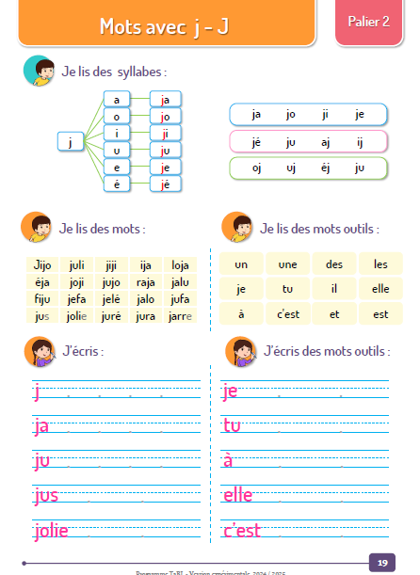
Prenez vos livrets à la page 19.

Slide 66

Sur votre livret, lisez à votre voisin . Ensuite, échangez les rôles.
L’enseignant circule entre les rangs pour superviser l’activité et aider les élèves.

Slide 67
Séance 4
Activité 1: Chanson-action
Activité 2: Vocabulaire
Activité 3: Lecture de syllabes simples
Activité 4: Lecture de pseudo-mots /mots simples
Activité 5: Lecture de mots-outils
Activité 6: Écriture
Activité 7: Jeu

Slide 68
Pour l’enseignant – À ne pas lire aux élèves.
Objectifs de l’activité
Lire des pseudo-mots et des mots avec : j

Slide 69

Maintenant, vous allez apprendre à lire des mots. On lit les lettres de gauche à droite.
joli

Slide 70
j/o jo l/i li. joli. Lisons ensemble : joli.
jo li

Slide 71
f/i fi j/u ju . fiju. Lisons ensemble : fiju.
fi ju

Slide 72
j/a ja r/o ro. Jaro. Lisons ensemble : jaro.
ja ro

Slide 73
j/a ja l/i li l/a la. Jalila. Lisons ensemble : jalila.
ja li la

Slide 74
j/ou. jou. Lisons ensemble : joue.
joue

Slide 75
C’est le mot jus. Je ne prononce pas la lettre s en gris. Lisons ensemble : jus.
jus

Slide 76
Qui veut passer au tableau pour lire ?
L’enseignant fait passer plusieurs élèves au tableau.
  Aujourd’hui, nous allons apprendre de nouveaux mots en français.
jilo fuji jura
joue jus

Slide 77
Qui veut passer au tableau pour lire ?
L’enseignant fait passer plusieurs élèves au tableau.
  Aujourd’hui, nous allons apprendre de nouveaux mots en français.
jalal jilali jalila joujou jour

Slide 78
Prenez vos livrets à la page 19.

Slide 79
Sur votre livret, lisez à votre voisin . Ensuite, échangez les rôles.
L’enseignant circule entre les rangs pour superviser l’activité et aider les élèves.

Slide 80
Séance 4
Activité 1: Chanson-action
Activité 2: Vocabulaire
Activité 3: Lecture de syllabes simples
Activité 4: Lecture de pseudo-mots /mots simples
Activité 5: Lecture de mots-outils
Activité 6: Écriture
Activité 7: Jeu

Slide 81
Pour l’enseignant – À ne pas lire aux élèves.
Objectifs de l’activité
Lire les mots-outils : un - une- des - les - je - tu - il - elle - à c’est - et - est

Slide 82
C’est le mot « à ». Il s’écrit avec la lettre a et l’accent grave. Lisons ensemble : à.
à

Slide 83
C’est le mot « je ». Il s’écrit avec les lettres j-e. Lisons ensemble : je.
je

Slide 84
C’est le mot « tu ». Il s’écrit avec les lettres t-u. Lisons ensemble : tu.
tu

Slide 85
C’est le mot « et ». Il s’écrit avec les lettres e - t. Lisons ensemble : et.
et

Slide 86
C’est le mot « est ». Il s’écrit avec les lettres e-s-t. Lisons ensemble : est.
est

Slide 87
C’est le mot « il ». Il s’écrit avec les lettres i-l. Lisons ensemble : il.
il

Slide 88
C’est le mot « elle ». Il s’écrit avec les lettres e-l-l-e. Lisons ensemble : elle.
elle

Slide 89
C’est le mot « c’est ». Il s’écrit avec les lettres c-apostrophe- e-s-t. Lisons ensemble : c’est.
c’est

Slide 90
Lisons ensemble.
des je tu il elle à c’est et est

Slide 91
Qui veut passer au tableau pour lire ?
et est des je tu il elle à c’est

Slide 92
Qui veut passer au tableau pour lire ?
il elle et est des je tu à c’est

Slide 93
Prenez vos livrets à la page 19.

Slide 94
Sur votre livret, lisez à votre voisin . Ensuite, échangez les rôles.
L’enseignant circule entre les rangs pour superviser l’activité et aider les élèves.

Slide 95
Séance 4
Activité 1: Chanson-action
Activité 2: Vocabulaire
Activité 3: Lecture de syllabes simples
Activité 4: Lecture de pseudo-mots /mots simples
Activité 5: Lecture de mots-outils
Activité 6: Écriture
Activité 7: Jeu

Slide 96
Pour l’enseignant – À ne pas lire aux élèves.
Objectifs de l’activité
Écrire des mots simples.

Slide 97

Nous allons apprendre à écrire des mots. Regardez comment je fais. Quand j’entends la syllabe « jo », j’entends « j » et « o ». J’écris un j et un o.
jo

Slide 98
Quand j’entends le mot « joli » . « jo - li ». J’entends « jo », j’écris les lettres j et o. J’entends « li », j’écris les lettres qui font les sons l et i. joli.
jo li

Slide 99
Prenez vos ardoises. Ecrivez les mots : jus – jila - joulu
L’enseignant dicte un mot à la fois.

Slide 100
Maintenant, vous allez écrire des syllabes et des mots. Prenez vos livrets à la page 19.

Slide 101
Écrivez les syllabes et les mots comme le modèle en respectant les interlignes.
L’enseignant circule entre les rangs et corrige si nécessaire.

Slide 102
Séance 4
Activité 1: Chanson-action
Activité 2: Vocabulaire
Activité 3: Lecture de syllabes simples
Activité 4: Lecture de pseudo-mots /mots simples
Activité 5: Lecture de mots-outils
Activité 6: Écriture
Activité 7: Jeu

Slide 103

Pour l’enseignant – À ne pas lire aux élèves.
Préparation de l’activité
Tracer une grille sur le sol avec 9 cases.
Écrire ou mettre les cartes des syllabes avec j dans les cases de la grille.
Voir la vidéo F2 pour une démonstration de l’activité sur le portail Riada.

Slide 104

On va jouer à un jeu qui s’appelle « Sauter sur les syllabes ».
L’enseignant désigne un joueur pour sauter sur les syllabes.
Les autres élèves disent une syllabe avec j.
Le joueur doit sauter sur toutes les cases comprenant la syllabe dite. Après chaque saut, il lit la syllabe de la case.
L’enseignant désigne un autre joueur et répète la procédure.

Slide 105
Jouons maintenant !

Slide 106
La séance d’aujourd’hui est terminée. À demain !

